Slide 1
СУБД для веб-сайта
Торгов Иван
Лапин Алексей

Slide 2
База данных
База данных — представленная в объективной форме совокупность самостоятельных материалов (статей, расчётов, нормативных актов, судебных решений и иных подобных материалов), систематизированных таким образом, чтобы эти материалы могли быть найдены и обработаны с помощью электронной вычислительной машины (ЭВМ)

Slide 3
СУБД
Система управления базами данных (СУБД) — совокупность программных и лингвистических средств общего или специального назначения, обеспечивающих управление созданием и использованием баз данных.
Основные функции СУБД:
управление данными во внешней памяти (на дисках);
управление данными в оперативной памяти с использованием дискового кэша;
журнализация изменений, резервное копирование и восстановление базы данных после сбоев;
поддержка языков БД (язык определения данных, язык манипулирования данными).

Slide 4
Виды СУБД
Среди современных реляционных систем наиболее популярны СУБД для Windows – Access фирмы Microsoft, Approach фирмы Lotus, Paradox фирмы Borland. Многие из этих систем поддерживают технологию OLE и могут манипулировать не только числовой и текстовой информацией, но и графическими образцами (рисунками, фотографиями) и даже звуковыми фрагментами и видеоклипами.
В центр современной информационной технологии постепенно перемещаются более мощные реляционные СУБД с так называемыми SQL-доступом (SQL – это язык запросов). В основе этих СУБД лежит так называемая технология «клиент-сервис». Среди ведущих производителей таких систем – фирмы Oracle, Centura (Gupta), Sybase, Informix, Microsoft и другие. Появились также объектные и объектно-реляционные СУБД. В последнее время среди СУБД наиболее популярными и используемые в практике стали Access, MySQL, Oracle.

Slide 5
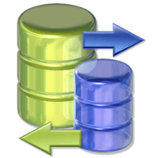
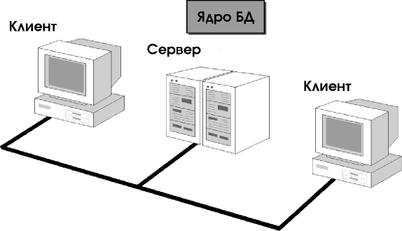
Способ доступа к БД
Клиент-серверные БД. Доступ к данным осуществляется путем запроса к серверу БД, который и осуществляет непосредственные операции с данными. Главное достоинство данного способа — возможность работы с одной БД любого количества пользователей, минимизация передаваемого по сети трафика. Недостаток — требуется отдельный сервер для полноценного функционирования данной модели
Встраиваемые БД. Работа с данными осуществляется путем подключения к программе библиотек реализующих работу с БД и передачи требуемых вызовов данным библиотекам. Сама БД, обычно, располагается на том же компьютере, что и клиентская программа. Главное достоинство — скорость работы (при относительно небольших объемах данных) и компактность системы. Недостатки — невозможно масштабирование, катастрофическое падение производительности на крупных выборках.
Файл-серверные БД. Устаревший тип БД. Имеет смысл применять только в случае наследования большого количества существующего кода. По сути - некая смесь двух вышеприведенных способов. Данные хранятся на файловом сервере, доступ к ним осуществляют клиенты БД установленные на каждом локальном компьютере. Достоинств в данный момент нет. Недостатки — большой сетевой трафик, частые взаимные блокировки со стороны различных клиентов.

Slide 6
Классификация по среде постоянного хранения
В третичной памяти (англ. tertiary database): средой постоянного хранения является отсоединяемое от сервера устройство массового хранения (третичная память), как правило на основе магнитных лент или оптических дисков.
Во вторичной памяти сервера хранится лишь каталог данных третичной памяти, файловый кеш и данные для текущей обработки; загрузка же самих данных требует специальной процедуры.

Slide 7
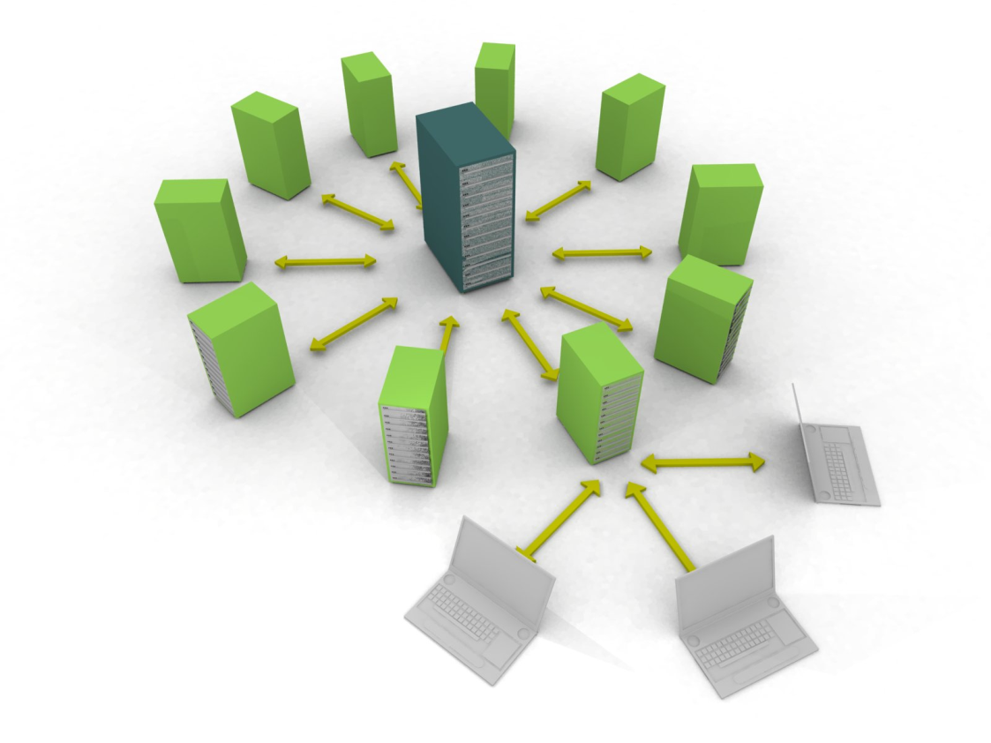
Классификация по содержимому
Географическая
Историческая
Научная
Мультимедийная

Slide 8
Классификация по степени распределённости
Централизованная, или сосредоточенная (англ. centralized database): БД, полностью поддерживаемая на одном компьютере.
Распределённая (англ. distributed database): БД, составные части которой размещаются в различных узлах компьютерной сети в соответствии с каким-либо критерием.
Неоднородная (англ. heterogeneous distributed database): фрагменты распределённой БД в разных узлах сети поддерживаются средствами более одной СУБД
Однородная (англ. homogeneous distributed database): фрагменты распределённой БД в разных узлах сети поддерживаются средствами одной и той же СУБД.
Фрагментированная, или секционированная (англ. partitioned database): методом распределения данных является фрагментирование (партиционирование, секционирование), вертикальное или горизонтальное.
Тиражированная (англ. replicated database): методом распределения данных является тиражирование (репликация).

Slide 9
Другие виды БД
Пространственная (англ. spatial database): БД, в которой поддерживаются пространственные свойства сущностей предметной области. Такие БД широко используются в геоинформационных системах.
Временная, или темпоральная (англ. temporal database): БД, в которой поддерживается какой-либо аспект времени, не считая времени, определяемого пользователем.
Пространственно-временная (англ. spatial-temporal database) БД: БД, в которой одновременно поддерживается одно или более измерений в аспектах как пространства, так и времени.
Циклическая (англ. round-robin database): БД, объём хранимых данных которой не меняется со временем, поскольку в процессе сохранения данных одни и те же записи используются циклически.

Slide 10
Ссылки
Базы данных в Интернете: практическое руководство по созданию Web-приложений # Издательство: Русская Редакция, 2000 г.;
Базы данных: проектирование, реализация и сопровождение # Издательство: Диалектика, 2000 г.;
Основы реляционных баз данных # Издательство: Русская Редакция;
Oracle для профессионалов # Издательство: ДиаСофтЮП, 2003 г.;
Практическое руководство по SQL # Издательство: Диалектика, 2000 г.;

